Slide 2
آمار فعالیت مرکز سلامت روان جامعه نگر مرکز شهید شاه آبادی cmhc 2
تیرماه 98

Slide 3
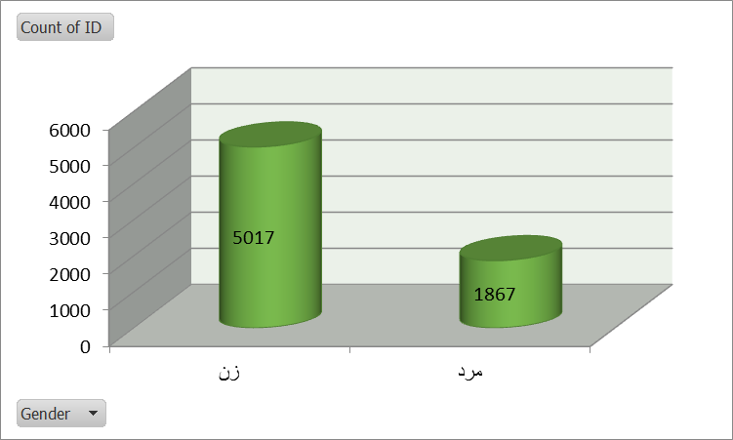
توزیع جنسی بیماران
73%
27%
تعداد کل بیماران: 6884نفر

Slide 4
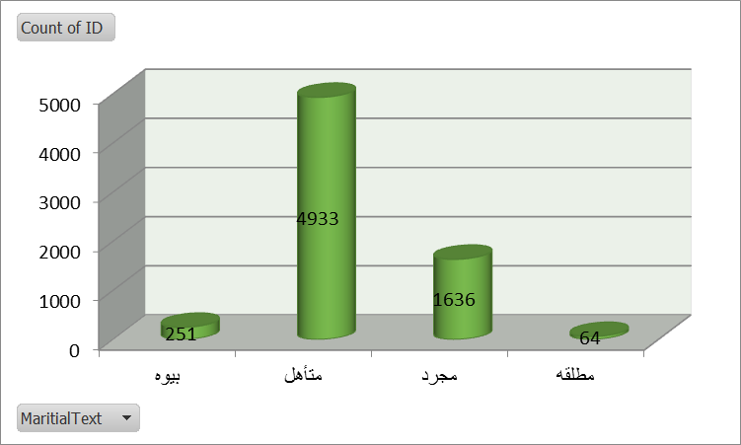
وضعیت تاهل

Slide 5
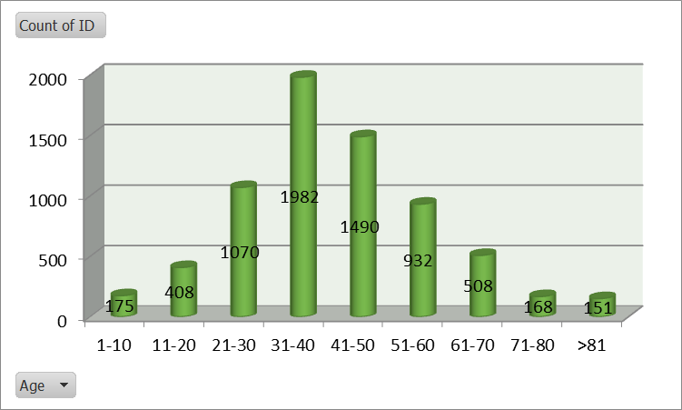
توزیع سنی بیماران

Slide 6
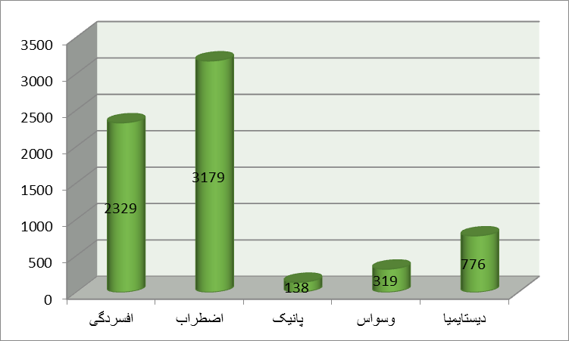
فراوانی انواع تشخیص ها در بیماران
48%
33%
11%

Slide 7
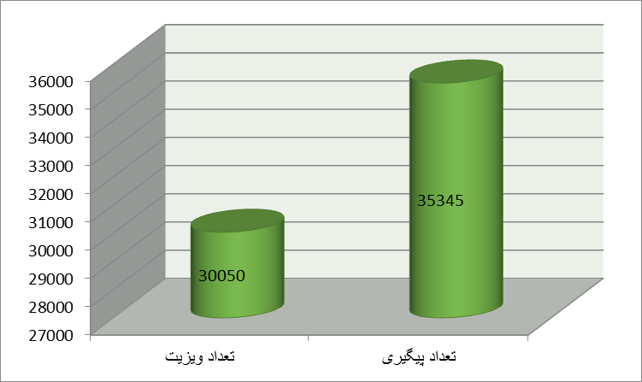
فراوانی ویزیت ها و پیگیری های انجام شده

Slide 8
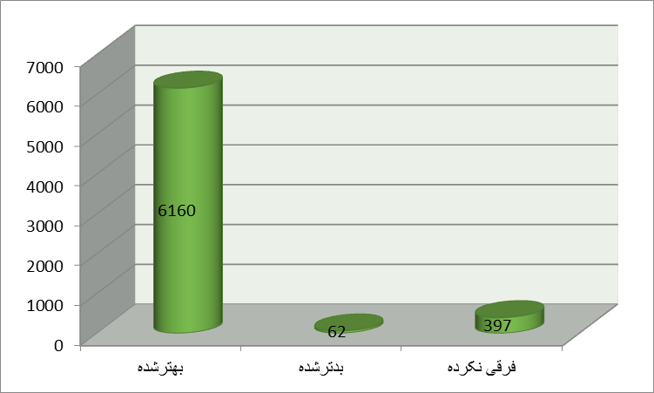
تأثیر درمان بر مبنای قضاوت بیمار در پیگیری های تلفنی
89%

Slide 9
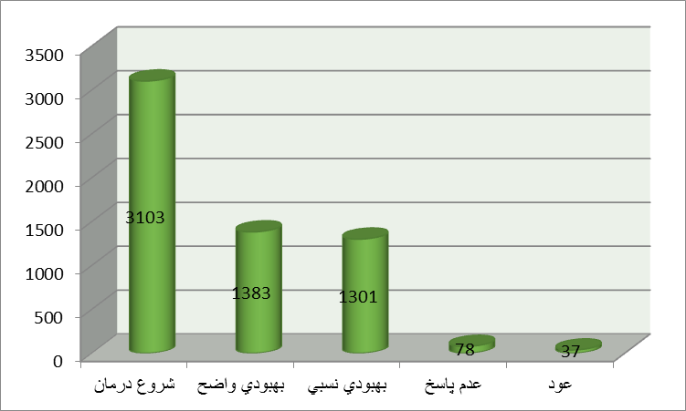
تأثیر درمان بر مبنای قضاوت پزشک در آخرین ویزیت
49%
46%

Slide 10
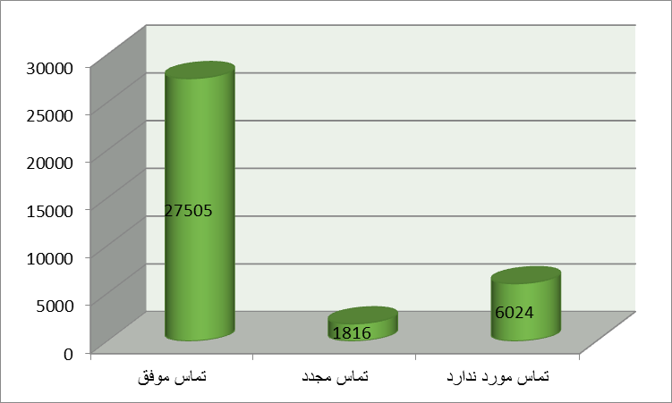
نتیجه تماس در پیگیری های تلفنی
77%
17%

Slide 11
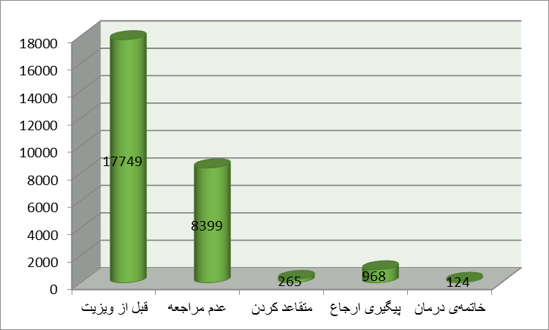
دلیل پیگیری در پیگیری های موفق
64%
30%

Slide 12
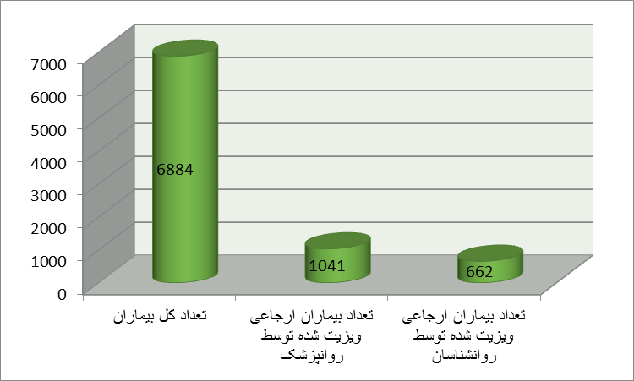
فراوانی ارجاع و مراجعه به روانپزشک
14%
9/6%

Slide 13
با تشکر از توجه شما

